Slide 1
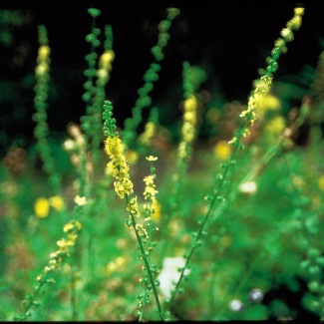
Agrimony
Aigremoine
Les mots-clés:
cache ses soucis derrière un masque jovial
Le potentiel positif d’Aigremoine:
ceux qui sont vraiment de bonne humeur et dont la compagnie est agréable
Les personnes qui ont besoin de Agrimony (l'Aigremoine) semblent souvent sans souci et pleines d'humour mais leur joie de vivre masque des anxiétés, des inquiétudes, voire même un profond tourment intérieur qu'elles essaient parfois de dissimuler tant aux autres qu'à elles-mêmes.
Source: Les 38 Fleurs de Bach – Wigmore Publications Ltd.

Slide 2
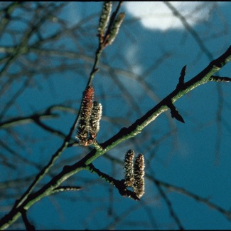
Aspen
Tremble
Les mots-clés:
crainte vague et imprécise
Le potentiel positif du Tremble:
un sentiment de paix intérieure, de sécurité et de libération de toute peur.
Le Tremble convient à ceux qui, sans raison particulière, sont saisis de peurs et d'inquiétudes soudaines, et qui peuvent donc être généralement tendus et anxieux.
Source: Les 38 Fleurs de Bach – Wigmore Publications Ltd.

Slide 3
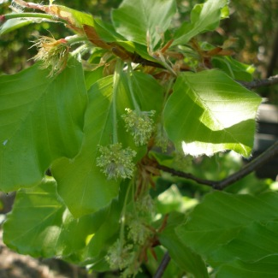
Beech
Hêtre
Les mots-clés:
intolérance, critique
Le potentiel positif du Hêtre:
la tolérance et un sentiment d'harmonie et de compassion envers les autres
Le Hêtre convient à ceux qui ne cessent de tout critiquer, se montrent intolérants à l'égard des faiblesses des autres et sont incapables de faire la part des choses. Arrogants et aisément irrités par les manies et habitudes des autres, ils sont fortement conscients de leur propre supériorité et parfois enclins à juger.
Source: Les 38 Fleurs de Bach – Wigmore Publications Ltd.

Slide 4
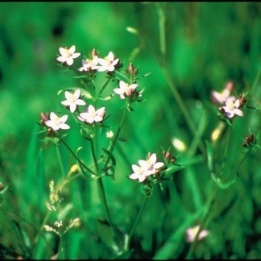
Centaury
Centaurée
Les mots-clés:
manque de volonté, ne sait pas dire non
Le potentiel positif de la Centaurée:
s'observe chez ceux qui, de bonne volonté, rendent discrètement service, sans toutefois nier leurs propres besoins
La Centaurée convient à ceux qui ne savent pas dire non. Ils laissent les autres abuser de leur gentillesse, voire même les brimer. Ils sont généralement de nature timide, calme, et plutôt passive, avec une volonté faible. Désireux de plaire, ils cèdent aux autres, non pas parce qu'ils sont prêts à collaborer, mais par soumission.
Source: Les 38 Fleurs de Bach – Wigmore Publications Ltd.

Slide 5
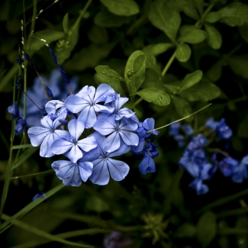
Cerato
Plumbago
Les mots-clés:
douter de son propre jugement, recherche le conseil d’autrui avant d’agir
Le potentiel positif du Plumbago:
confiance à leur propre intuition
Le Plumbago convient à ceux qui n'osent pas se fier à leur propre jugement pour prendre une décision. En fait, ils savent ce qu'ils veulent et ce dont ils ont besoin, mais malgré leur grande sagesse intérieure, voire même leur extrême intuition, ils recherchent sans cesse l'avis et l'approbation d'autrui.
Source: Les 38 Fleurs de Bach – Wigmore Publications Ltd.

Slide 6
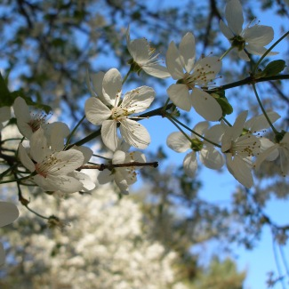
Cherry Plum
Prunus
Les mots-clés:
peur de perdre la raison, le contrôle
Le potentiel positif du Prunus:
une personne à l'esprit tranquille, capable de penser et d'agir de façon rationnelle
Le Prunus convient à ceux qui sont au bord de la dépression et songent peut-être au suicide. Ils sont parfois en proie à un désespoir profond et redoutent de perdre la raison. Ils se caractérisent par une grande nervosité et une vive sensibilité.
Source: Les 38 Fleurs de Bach – Wigmore Publications Ltd.

Slide 7
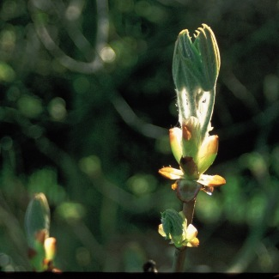
Chestnut Bud
Bourgeon de Marronnier d’Inde
Les mots-clés:
répétition des mêmes erreurs, difficultés à apprendre
Le potentiel positif du Bourgeon de Marronnier d’Inde:
le personne examine ses propres erreurs avec objectivité, tirant la leçon de chaque expérience
Le Bourgeon de Marronnier d'Inde s'adresse à ceux qui ne savent pas tirer parti de leurs expériences, incapables de ce fait de progresser dans la vie. Ils commettent toujours les mêmes erreurs, par exemple tomber maintes et maintes fois amoureux d'un partenaire incompatible, ou continuer à faire un travail qui ne leur convient pas. Au lieu de tirer des leçons de problèmes passés, le type Bourgeon de Marronnier d'Inde essaie de les oublier.
Source: Les 38 Fleurs de Bach – Wigmore Publications Ltd.

Slide 8
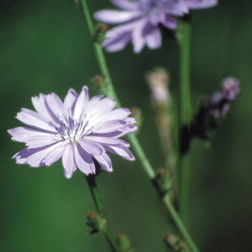
Chicory
Chicorée
Les mots-clés:
amour possessif, donner pour recevoir
Le potentiel positif de la Chicorée:
les personnes qui sont capables de s'occuper des autres de manière désintéressée, offrant un amour parental sincère
La Chicorée convient à ceux qui contrôlent et manipulent ceux qui leur sont chers, et qui s'occupent des autres de façon égocentrique et dominatrice. Très volontaires, ces personnes s'attendent à ce que les autres se conforment à leurs normes, elles sont critiques, se mêlent de tout et trouvent toujours à redire. Elles sont souvent très bavardes et bornées, avec l'esprit de contradiction.
Source: Les 38 Fleurs de Bach – Wigmore Publications Ltd.

Slide 9
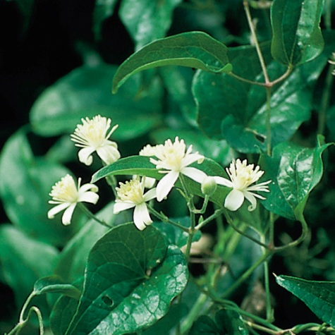
Clematis
Clématite
Les mots-clés:
rêverie, inattention, indifférence
Le potentiel positif de la Clématite:
la joie de vivre et un vif intérêt pour le monde autour de soi
La Clématite convient à ceux qui vivent dans un monde à eux et ne s'intéressent aucunement à la réalité. Les enfants du type Clématite ont du mal à se concentrer, non pas par manque de capacités innées, mais parce qu'ils ont tendance à rêvasser.
Source: Les 38 Fleurs de Bach – Wigmore Publications Ltd.

Slide 10
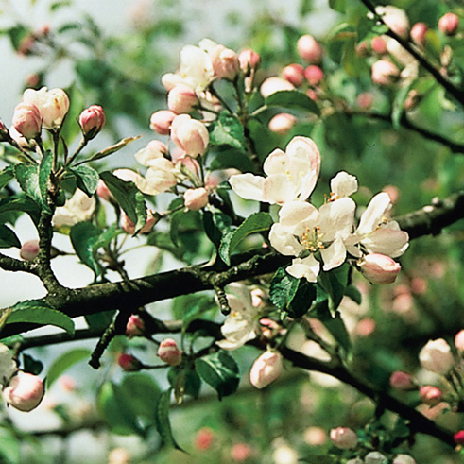
Crab Apple
Pomme Sauvage
Les mots-clés:
sentiment de honte, de saleté
mauvaise image de soi
Le potentiel positif de la Pomme Sauvage:
l'acceptation de soi-même et des imperfections des autres. Le type Pomme Sauvage positif est très tolérant, domine ses pensées et prend ses problèmes en charge
La Pomme Sauvage est la "Fleur de Bach purifiante" de l'esprit et du corps, conseillée à ceux qui se sentent impurs et éprouvent de la répugnance à l'égard d'eux-mêmes. Les symptômes peuvent se manifester sous la forme d'une obsession, par exemple, toujours faire le ménage, se laver les mains fréquemment, ou une obsession à propos de choses insignifiantes. La Pomme Sauvage est conseillée à ceux qui ont honte ou se sentent gênés à cause de symptômes physiques désagréables, tels que des problèmes de peau ou des imperfections. Si le traitement échoue, ils deviennent déprimés.
Source: Les 38 Fleurs de Bach – Wigmore Publications Ltd.

Slide 11
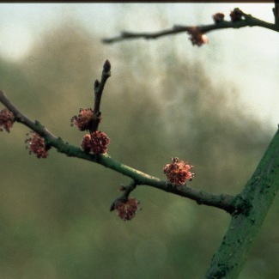
Elm
Orme
Les mots-clés:
sentiment d'être submergé par les responsabilités
Le potentiel positif de l’Orme:
le retour de l'assurance naturelle de la personne, de l'efficacité et de la confiance en soi
L'état d'être négatif de l'Orme est habituellement provisoire, lorsque des personnes dotées de capacités au-dessus de la moyenne perdent momentanément confiance en elles et se découragent. Normalement capable et sérieux, le type correspondant à l'Orme fait un bon directeur et occupe souvent un poste à responsabilités s'intéressant au bien-être d'autrui, par exemple docteur, enseignant, thérapeute, directeur d'industrie, ou, plus généralement, exerce une profession libérale.
Source: Les 38 Fleurs de Bach – Wigmore Publications Ltd.

Slide 12
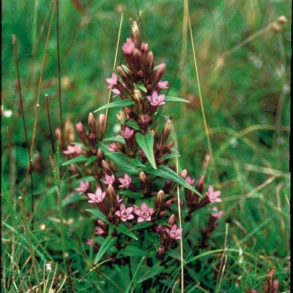
Gentian
Gentiane
Les mots-clés:
découragement, doute, abattement
Le potentiel positif de la Gentiane:
permet de se rendre compte que l'échec n'existe pas à partir du moment où l'on fait de son mieux, quelque soit le résultat
La Gentiane combat le doute et le pessimisme et convient à ceux qui se découragent et se dépriment facilement dès que les choses vont mal ou que des difficultés se présentent. Contrairement à la personne correspondant au type Moutarde (Mustard), la cause de leur dépression est toujours identifiable.
Source: Les 38 Fleurs de Bach – Wigmore Publications Ltd.

Slide 13
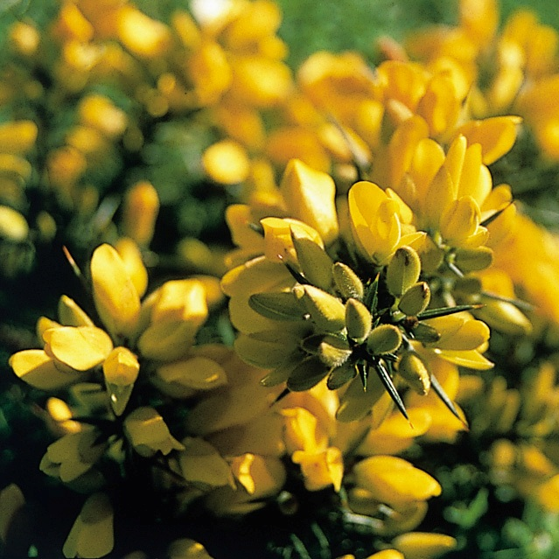
Gorse
Ajonc
Les mots-clés:
désespoir, pessimisme, négativité
Le potentiel positif de l’Ajonc:
sentiment de confiance et d’espoir
Ajonc combat le désespoir profond; il convient à ceux qui ont cessé de lutter. Ils peuvent souffrir d'une maladie chronique, et ont appris qu'on ne pouvait plus rien faire d'autre pour les aider, ou parfois ils sont persuadés que leur maladie est héréditaire et donc incurable. Ils se sentent condamnés à la douleur et à la souffrance et n'essaient pas d'aller mieux. Ils essayeront divers traitements pour faire plaisir à leurs proches mais resteront convaincus qu'ils ne feront aucun effet.
Source: Les 38 Fleurs de Bach – Wigmore Publications Ltd.

Slide 14
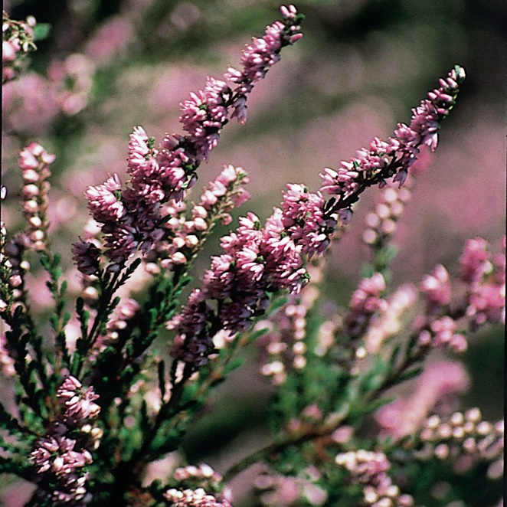
Heather
Bruyère
Les mots-clés:
centré sur soi, parle beaucoup
Le potentiel positif de la Bruyère:
une personne qui sait écouter; dévouée et sensible aux problèmes des autres, elle n'hésite pas à les aider
La Bruyère convient à ceux qui sont totalement préoccupés d'eux-mêmes, obsédés par leurs propres maux et problèmes. Ce sont très souvent des malades imaginaires qui amplifient leurs symptômes ou font une montagne d'un rien.
Source: Les 38 Fleurs de Bach – Wigmore Publications Ltd.

Slide 15
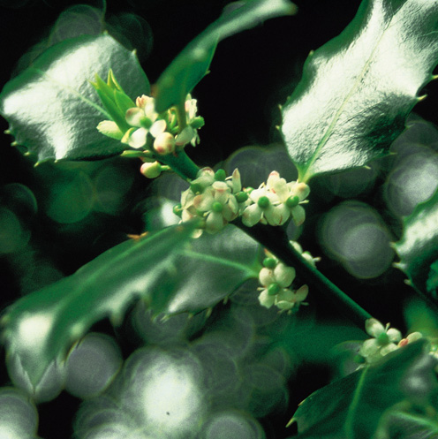
Holly
Houx
Les mots-clés:
haine
envie
jalousie
Le potentiel positif du Houx:
une personne au cœur généreux, capable de donner sans rien demander en retour. C'est une personne compatissante, affectueuse et attachante
Le caractère négatif du Houx est dévoré de haine, d'envie et de jalousie. Souffrant peut-être inconsciemment d'insécurité, ces personnes sont méfiantes et agressives. Elles sont incapables d'aimer et vivent dans un état de colère permanente envers les autres. Elles ont tendance à avoir mauvais caractère, un cœur de pierre, sont même cruelles et parfois violentes. Intérieurement elles souffrent - souvent sans raison valable. Elles ont souvent souffert d'un manque d'amour ou d'une blessure émotionnelle dans leur enfance et ont de ce fait fermé leur cœur. Le Houx est la Fleur de Bach qui convient aux enfants jaloux de leurs frères et sœurs.
Source: Les 38 Fleurs de Bach – Wigmore Publications Ltd.

Slide 16
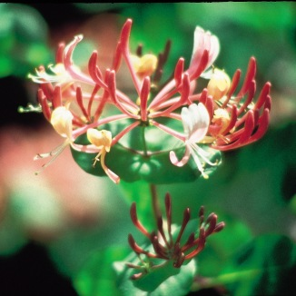
Honeysuckle
Chèvrefeuille
Les mots-clés:
nostalgie, parle du passé
Le potentiel positif du Chèvrefeuille:
la capacité de vivre dans le présent
Le Chèvrefeuille combat l'attachement excessif aux souvenirs du passé. Les personnes qui ont besoin de Chèvrefeuille ont tendance à vivre dans le passé, dans un état nostalgique ou mélancolique. Elles sont remplies de regrets mais incapables de changer les circonstances présentes étant donné qu'elles se remémorent toujours le passé.
Source: Les 38 Fleurs de Bach – Wigmore Publications Ltd.

Slide 17
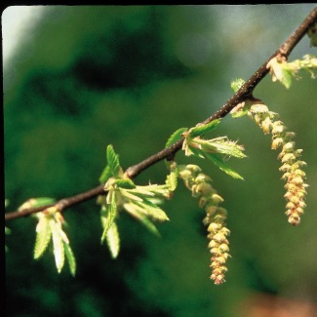
Hornbeam
Charme
Les mots-clés:
lassitude, difficulté à démarrer
Le potentiel positif du Charme:
la certitude d'avoir en soi la force et la capacité d'affronter le travail quotidien
Le Charme s'adresse à la lassitude morale plutôt que physique, à ceux qui se réveillent incertains de pouvoir faire face au travail de la journée. Ils ont du mal à affronter les problèmes ou les tâches quotidiennes, bien qu'en fait ils parviennent généralement à tout accomplir.
Source: Les 38 Fleurs de Bach – Wigmore Publications Ltd.

Slide 18
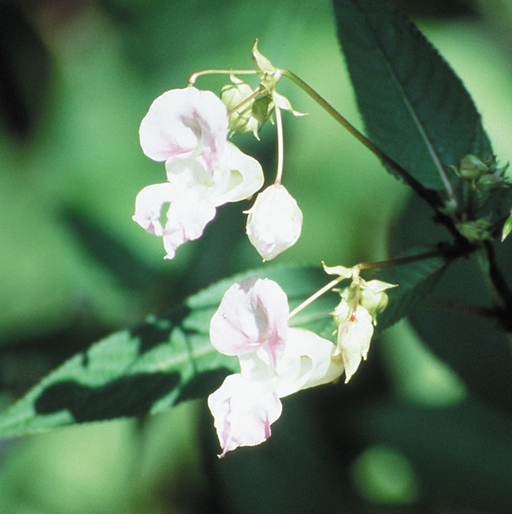
Impatiens
Impatiente
Les mots-clés:
impatient, irritable
Le potentiel positif de Impatiente:
quelqu'un de décidé, d'intelligent et de spontané mais dont les pensées et les actions sont plus pondérées. Il est détendu et d'humeur agréable avec les autres
L’Impatiens convient à ceux qui, impatients et nerveux, s'irritent facilement. Le caractère négatif de Impatience veut que tout se fasse tout de suite. Énergiques mais tendues, ces personnes agissent, pensent et parlent rapidement. Elles sont capables et efficaces mais irritées et frustrées par des collègues qui manquent de rapidité, et elles préfèrent donc travailler seules. Elles sont indépendantes, détestent perdre leur temps et il faut toujours qu'elles finissent les phrases des autres.
Source: Les 38 Fleurs de Bach – Wigmore Publications Ltd.

Slide 19
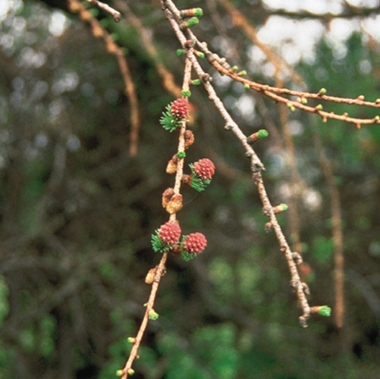
Larch
Mélèze
Les mots-clés:
manque de confiance en soi
Le potentiel positif du Mélèze:
les personnes déterminées, capables, avec un amour-propre réaliste, qui ne s'inquiètent pas de l'échec ou de la réussite
Le Mélèze s’adresse au manque de confiance en soi, à ceux qui ne veulent même pas essayer car ils sont sûrs d'échouer. Bien que souffrant d'un complexe d'infériorité, ils admirent sans aucune jalousie ceux qui réussissent. En fait, ils savent en leur for intérieur qu'ils possèdent des capacités potentielles mais refusent de les faire valoir, évitant ainsi tout risque d'échec.
Source: Les 38 Fleurs de Bach – Wigmore Publications Ltd.

Slide 20
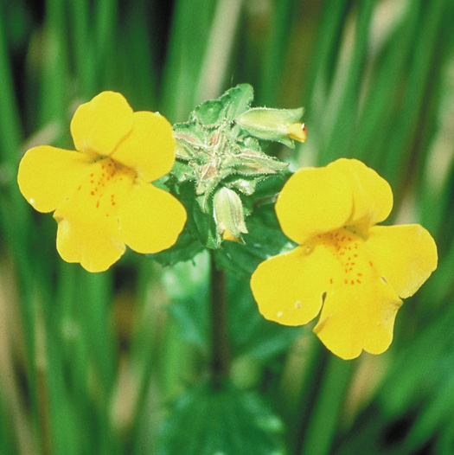
Mimulus
Mimule
Les mots-clés:
peur de choses définies
Le potentiel positif de la Mimule:
une personnalité dotée d'un courage calme qui affronte les épreuves et les difficultés avec humour et assurance
La Mimule est pour une peur dont on connaît la cause, notamment la peur d'une maladie, de la mort, des accidents, de la souffrance, du noir, de l'humidité, du froid, de la pauvreté, des autres, des animaux, des araignées, de parler en public, de perdre ses amis ou son emploi, du dentiste, etc... Ceux qui en souffrent sont parfois dotés de talents ou de dons artistiques, mais ils sont aussi timides et réservés et quelquefois incapables de s'exprimer en compagnie des autres.
Source: Les 38 Fleurs de Bach – Wigmore Publications Ltd.

Slide 21
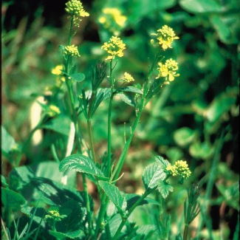
Mustard
Moutarde
Les mots-clés:
mélancolie sans raison apparente
Le potentiel positif de la Moutarde:
le retour de la joie, fortifiée par une paix et un équilibre intérieurs
La Moutarde s'adresse à la dépression soudaine qui s'abat tout d'un coup et disparaît tout aussi soudainement sans raison apparente. Il peut s'agir d'une mélancolie très profonde.
Source: Les 38 Fleurs de Bach – Wigmore Publications Ltd.

Slide 22
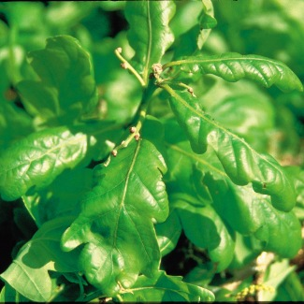
Oak
Chêne
Les mots-clés:
bourreau de travail, lutte malgré tout
Le potentiel positif du Chêne:
une personne généralement forte
Le type Chêne est généralement fort et courageux. Il a besoin du Chêne lorsque ses forces intérieures l'abandonnent et que la fatigue prend le dessus. C'est un bourreau de travail qui ignore sa fatigue. Poussé par le sens du devoir, c'est quelqu'un de consciencieux, prêt à rendre service aux autres, et sur qui on peut toujours compter.
Source: Les 38 Fleurs de Bach – Wigmore Publications Ltd.

Slide 23
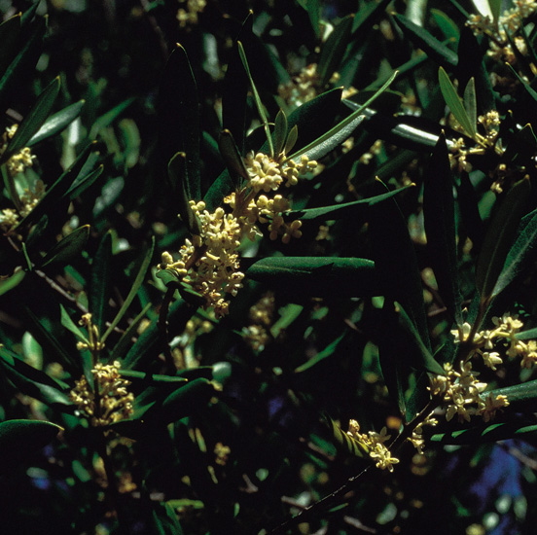
Olive
Olivier
Les mots-clés:
épuisement total, fatigue
Le potentiel positif de Olive:
la restauration de la force, de la vitalité et du goût de vivre
L'Olive s'adresse à ceux qui se sentent épuisés physiquement et moralement après une longue période éprouvante due à des problèmes personnels, une période d'étude ou de travail intense, une longue maladie ou après avoir soigné un malade pendant longtemps. Cette Fleur de Bach convient très bien aux convalescents.
Source: Les 38 Fleurs de Bach – Wigmore Publications Ltd.

Slide 24
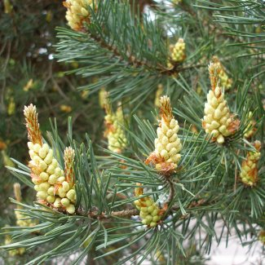
Pine
Pin Sylvestre
Les mots-clés:
culpabilité, remords
Le potentiel positif du Pin Sylvestre:
les responsabilités sont acceptées de façon réaliste et en faisant preuve de jugement
Le Pin Sylvestre convient aux personnes qui éprouvent un sentiment de culpabilité et se remettent constamment en question. Elles se considèrent responsables des fautes d'autrui, voire même de tout ce qui va mal, et se sentent indignes et peu méritantes. Leur complexe de culpabilité et leur sentiment de honte ne reposent pas nécessairement sur quelque chose de concret, mais toute possibilité de joie de vivre est détruite.
Source: Les 38 Fleurs de Bach – Wigmore Publications Ltd.

Slide 25
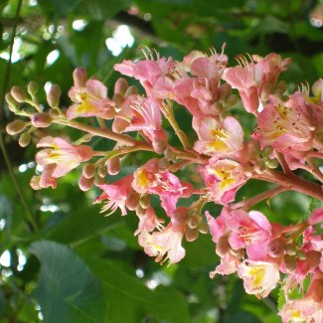
Red Chestnut
Marronnier Rouge
Les mots-clés:
craintes exagérées pour les autres
Le potentiel positif du Marronnier Rouge:
la capacité de s'occuper des autres avec compassion, mais sans anxiété
Le Marronnier Rouge s'adresse au souci excessif et désintéressé pour les autres, surtout en ce qui concerne la famille et les proches amis. Ces personnes craignent le pire pour les êtres qui leur sont chers, par exemple qu'un mal bénin s'aggrave, qu'un enfant tombe en jouant, qu'un avion de départ en vacances s'écrase. Elles se soucient et s'inquiètent également des problèmes des autres. Il s'agit souvent d'un état d'esprit provisoire qui se manifeste parmi les aides-soignants, les infirmiers, les conseillers, etc...
Source: Les 38 Fleurs de Bach – Wigmore Publications Ltd.

Slide 26
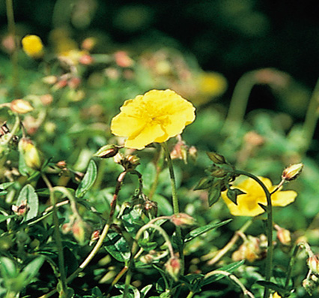
Rock Rose
Hélianthème
Les mots-clés:
peur extrême, panique
Le potentiel positif de l’Hélianthème:
le courage et la présence d'esprit, une personne calme qui ne pense pas à elle dans les cas d’urgence
L'Hélianthème s'adresse à la terreur ou la panique, telle que celle qui peut survenir si on a été témoin ou victime d'un accident, ou si on a échappé de justesse à un danger. En cas d'une menace terrifiante - notamment une catastrophe naturelle, une maladie soudaine, une agression, etc... on se sent paralysé par la peur et impuissant. Il s'agit d'un composant important du Rescue.
Source: Les 38 Fleurs de Bach – Wigmore Publications Ltd.

Slide 27
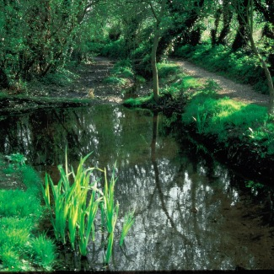
Rock Water
Eau de Roche
Les mots-clés:
dur envers soi, rigidité
Le potentiel positif de l’Eau de Roche:
la capacité de combiner des idéaux nobles avec un esprit souple
L'Eau de Roche s'adresse à l'inflexibilité et convient aux personnes qui font parfois preuve d'abnégation mais qui en même temps sont trop égocentriques. Elles se montrent si rigides envers elles-mêmes qu'elles vont jusqu'au martyre. Elles suivent de façon rigoureuse programmes d'exercices physiques et de régime, routines de travail et disciplines spirituelles. Elles sont entêtées et leur raisonnement est guidé par des idées et des dogmes bien arrêtés portant sur des sujets tels que la religion, le régime, la moralité, la politique, etc... Elles aiment servir d'exemple aux autres mais, recherchant la perfection en elles-mêmes, elles ne l'imposent toutefois pas activement aux autres.
Source: Les 38 Fleurs de Bach – Wigmore Publications Ltd.

Slide 28
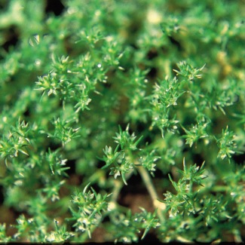
Scleranthus
Alène
Les mots-clés:
incertitude, indécision
Le potentiel positif de l’Alène:
la certitude, un caractère décidé, faisant preuve d'assurance et d'équilibre en toutes circonstances
L'Alène convient aux personnes indécises: les personnes qui ont besoin de l'Alène ont du mal à prendre une décision, particulièrement lorsqu'elles sont confrontées à un choix entre deux possibilités. Elles manquent d'équilibre et d'assurance et leur tempérament de girouette les fait sauter du coq à l'âne dans les conversations. Leurs humeurs sont faites de hauts et de bas, elles éprouvent des sentiments extrêmes de joie/tristesse, d'énergie/apathie, d'optimisme/pessimisme, de rires/pleurs. Ce caractère inconsistant fait qu'il n'est pas toujours possible de compter sur elles et en raison de leur indécision, elles perdent parfois du temps et laissent passer des bonnes occasions.
Source: Les 38 Fleurs de Bach – Wigmore Publications Ltd.

Slide 29
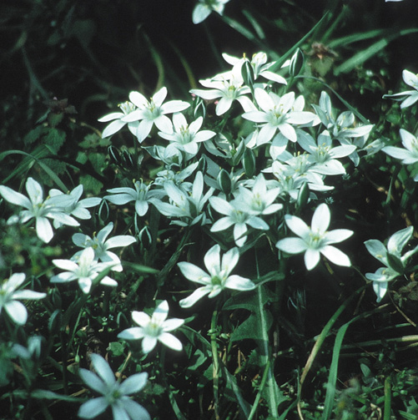
Star of Bethlehem
Étoile de Bethléem
Les mots-clés:
effets du choc
Le potentiel positif de l’Étoile de Bethléem:
la neutralisation des effets du choc, qu'ils se manifestent immédiatement ou après un certain temps, aidant ainsi la personne qui souffre à se remettre
L'Étoile de Bethléem s'adresse aux séquelles d'un choc émotionnel ou physique consécutif à un accident, de mauvaises nouvelles, un deuil, des déceptions soudaines, des peurs, etc… Idéalement pris immédiatement après l'événement, il est également excellent pour les effets qui se manifestent parfois sous forme de symptômes physiques des années après l'événement. Il s'agit d'un composant important du Rescue.
Source: Les 38 Fleurs de Bach – Wigmore Publications Ltd.

Slide 30
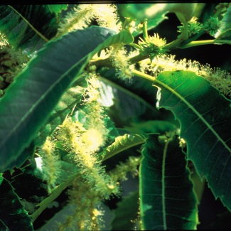
Sweet Chestnut
Châtaignier
Les mots-clés:
a la limite de son endurance
Le potentiel positif du Châtaignier:
le soulagement de la souffrance, du désespoir et de l'abattement
Le Châtaignier s'adresse à l'angoisse déchirante décrite par le Dr Bach comme "le désespoir total de ceux qui sentent qu'ils ont atteint la limite de leur endurance." Il peut s'agir d'un chagrin profond, et les personnes qui en souffrent ont l'impression d'être pratiquement détruites.
Source: Les 38 Fleurs de Bach – Wigmore Publications Ltd.

Slide 31
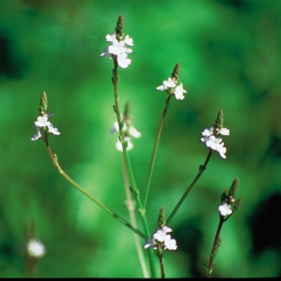
Vervain
Verveine
Les mots-clés:
sur-enthousiaste
Le potentiel positif de la Verveine:
une personne calme, avisée, tolérante et capable de se détendre
La Verveine convient à ceux qui ont des idées et des principes bien arrêtés qu'ils savent être justes et dont ils ne démordent que très rarement. Ces personnes font preuve de détermination mais sont très nerveuses, débordantes d'activité, et surexcitées. Elles se donnent beaucoup trop de mal dans tout ce qu'elles entreprennent, s'investissant au-delà de leurs capacités physiques. Leur esprit devance les événements, elles acceptent trop de travail et essaient de faire trop de choses à la fois.
Source: Les 38 Fleurs de Bach – Wigmore Publications Ltd.

Slide 32
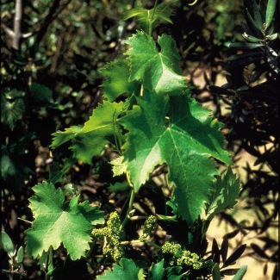
Vine
Vigne
Les mots-clés:
autoritaire, intransigeant, ambitieux, dominateur
Le potentiel positif de la Vigne:
déterminé sans être dominateur
La Vigne s'adresse aux personnes qui ont tendance à dominer les autres. Souvent très capables, voire même extrêmement douées et ambitieuses, ces personnes utilisent leurs dons incontestables pour dominer et faire pression sur les autres. Elles savent toujours tout mieux que tout le monde et ont la critique facile. Bien qu'elles n'essaient pas de convaincre les autres, elles ne tiennent aucun compte de leurs souhaits et de leurs opinions, et exigent une obéissance absolue. Agressives et fières, elles peuvent se montrer impitoyablement avides de pouvoir.
Source: Les 38 Fleurs de Bach – Wigmore Publications Ltd.

Slide 33
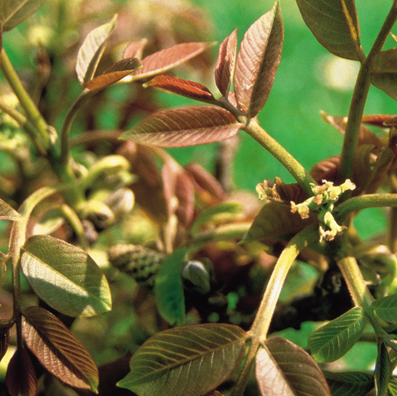
Walnut
Noyer
Les mots-clés:
besoin de protection surtout lors de changements majeurs
Le potentiel positif du Noyer:
la capacité de progresser et de poursuivre résolument le chemin qu'on s'est tracé dans la vie, libéré du passé
Le Noyer protège contre les effets d'une hypersensibilité à certaines idées atmosphères et influences. C'est la Fleur de Bach qui convient aux périodes de changements importants dans la vie - poussée de dents, puberté, grossesse, divorce, ménopause, changement de religion, déménagement, changement de travail, libération d'une dépendance ou rupture de restrictions ou de liens anciens. Cette Fleur de Bach aide à s'adapter au changement, à la perte d'amis ou d'un environnement familier, à la vieillesse, au deuil, à l'approche de la mort, etc...
Source: Les 38 Fleurs de Bach – Wigmore Publications Ltd.

Slide 34
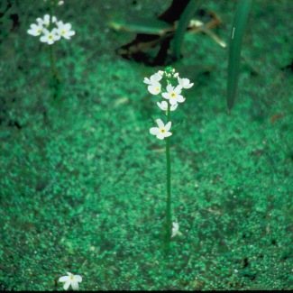
Water Violet
Violette d’Eau
Les mots-clés:
fier, réservé, parfois distant
Le potentiel positif de la Violette d’Eau:
permet une relation plus chaleureuse avec les
autres tout en préservant sa prudence et sa dignité
Le type Violette d'Eau est cultivé, calme et capable. C'est une personne réservée et posée, à qui on demande souvent des conseils mais qui n'impose ni ses opinions ni ses désirs aux autres. Douce et indépendante, elle a un sentiment de supériorité qui en fait s'avère légitime. Toutefois, poussé à l'extrême, ce type est parfois une personne distante, qui semble fière, hautaine et d'abord difficile. Lorsqu'elle est fatiguée, ou qu'il y a trop de distractions extérieures, elle a tendance à se replier sur elle-même, donnant ainsi l'impression d'être froide et antisociale.
Source: Les 38 Fleurs de Bach – Wigmore Publications Ltd.

Slide 35
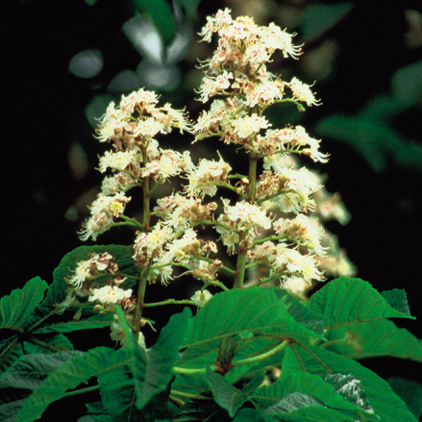
White Chestnut
Marronnier d’Inde
Les mots-clés:
ruminations mentales
conflits intériorisés
Le potentiel positif du Marronnier d’Inde:
la paix de l'esprit. Les idées sont claires et, devenu maître de ses pensées, on peut s'appliquer à réfléchir de façon constructive afin de résoudre ses problèmes
Le Marronnier d'Inde s'adresse aux préoccupations incessantes qui semblent incontrôlables. Les personnes qui souffrent ne parviennent pas à se défaire de disputes ou de moments tristes et ne cessent de les revivre dans leur tête. La rumination ainsi que les pensées obsédantes et harcelantes tournent en rond comme un disque rayé, troublant l'esprit et conduisant à la fatigue ou à la dépression. Il est difficile de se concentrer pendant la journée, ou de dormir la nuit.
Source: Les 38 Fleurs de Bach – Wigmore Publications Ltd.

Slide 36
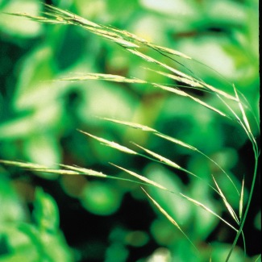
Wild Oat
Folle Avoine
Les mots-clés:
incertitude quant au chemin à prendre dans la vie
Le potentiel positif de la Folle Avoine:
une personne qui sait où elle va, avec des ambitions et des idées bien définies, ainsi que la capacité de décider de sa véritable voie
La Folle Avoine aide à prendre des décisions importantes. La Folle Avoine s'adresse aux personnes qui arrivent à un tournant décisif de leur vie et ne savent pas quelle décision prendre. Elles peuvent avoir de l'ambition et une multitude de talents, mais elles gaspillent car elles ne savent pas précisément où elles vont dans la vie. Elles essaient parfois plusieurs professions mais s'ennuient vite et se lassent facilement, ne sachant pas exactement ce qu'elles veulent. En même temps, elles ont conscience de passer à côté de la vie et se sentent frustrées et insatisfaites (voir également Plumbago-Cerato et Scleranthus-Alène).
Source: Les 38 Fleurs de Bach – Wigmore Publications Ltd.

Slide 37
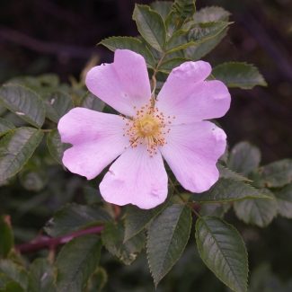
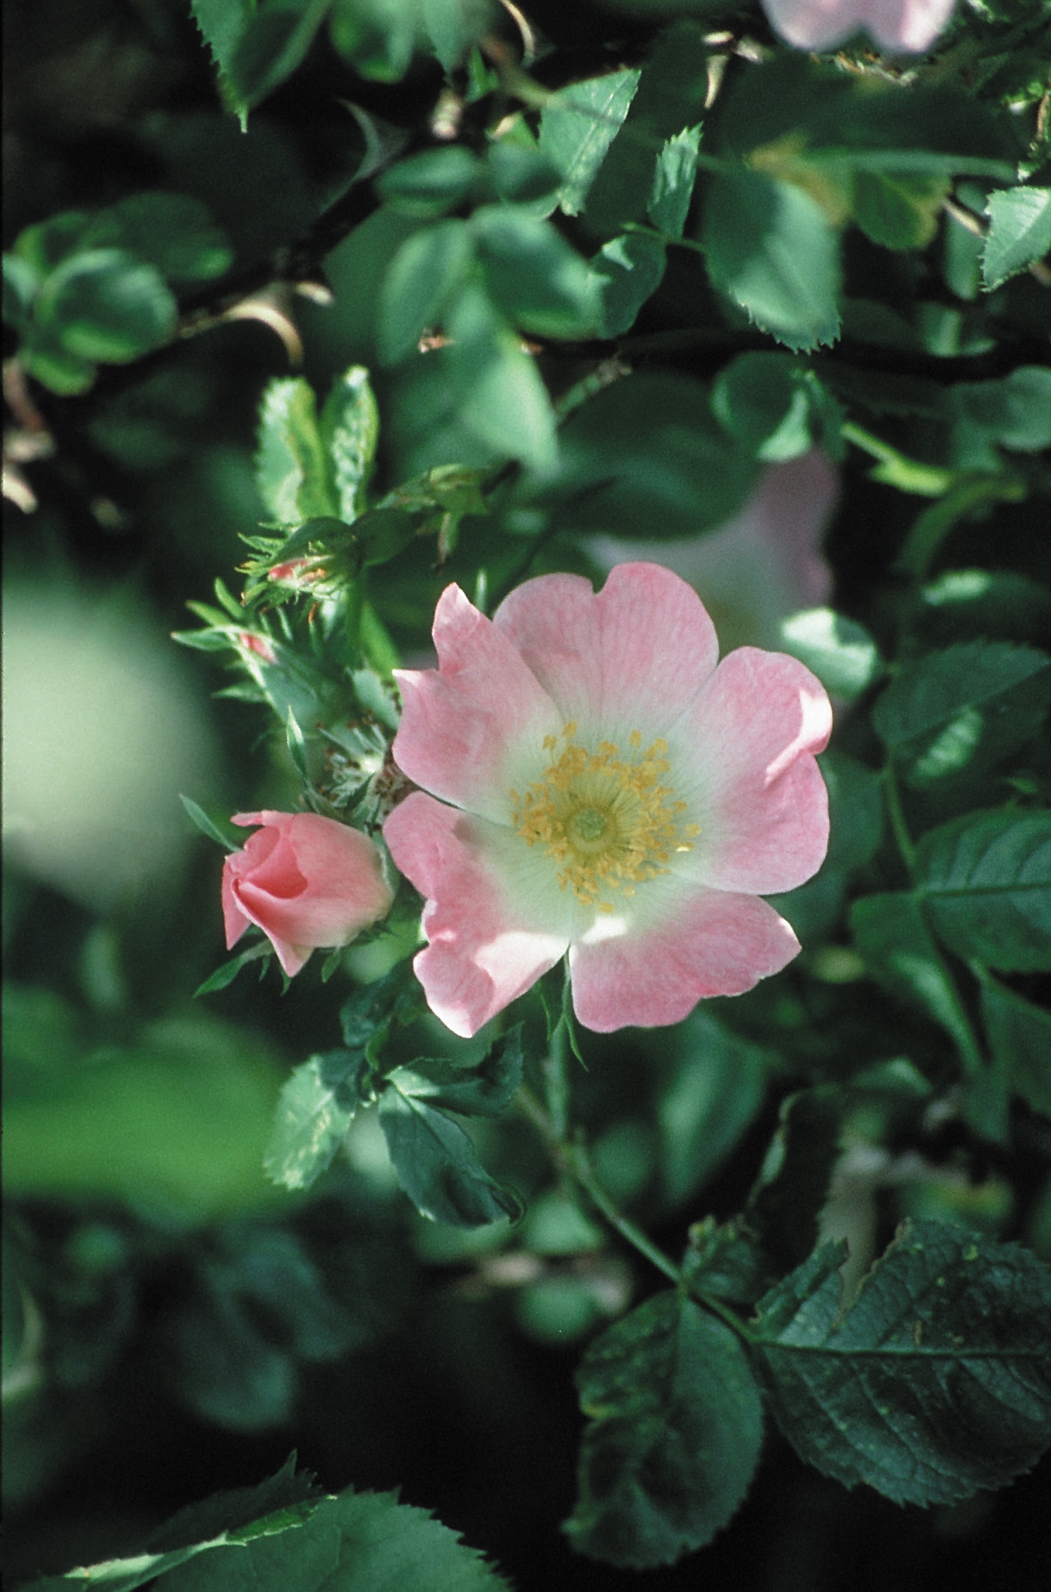
Wild Rose
Églantine
Les mots-clés:
résignation, fatalisme, apathie
Le potentiel positif de l’Églantine:
un vif intérêt pour la vie, le travail et le monde en général
L‘Églantine convient à celui qui se résigne à une situation désagréable, qu'il s'agisse d'une maladie, d’une vie monotone ou d’un travail déplaisant. Il ne se plaint pas mais est trop apathique pour se rétablir, pour changer de profession ou pour apprécier les plaisirs simples. Bien qu'il soit insatisfait de cet état de choses, il n'est pas vraiment malheureux et n'essaie pas de changer la situation. De ce fait, c'est un compagnon plutôt ennuyeux qui est incapable de réaliser son potentiel.
Source: Les 38 Fleurs de Bach – Wigmore Publications Ltd.

Slide 38
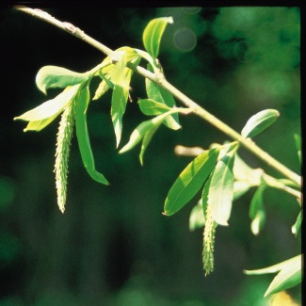
Willow
Saule
Les mots-clés:
ressentiment, rancune, apitoiement
Le potentiel positif du Saule:
capable de pardonner et d’oublier les injustices passées et de prendre plaisir à la vie
Le Saule est pour le ressentiment, l’apitoiement sur son sort et l’amertume. La plupart des gens ont parfois l’impression qu’on abuse plus ou moins d’eux. Cette Fleur de Bach aide à neutraliser le ressentiment et à retrouver le sens de l’humour ainsi que le sens des proportions.
Source: Les 38 Fleurs de Bach – Wigmore Publications Ltd.

